Slide 1
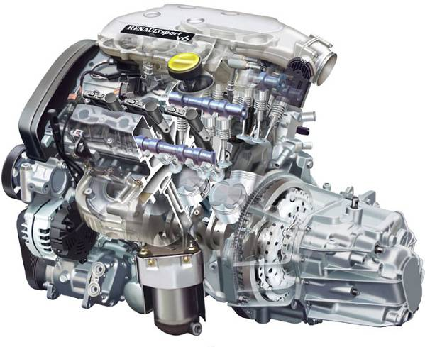
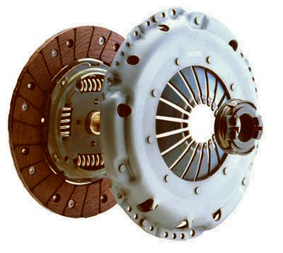
Présentation :
SOMMAIRE
Localisation du système
Rôle
Analyse fonctionnelle
Étude structurelle
Principe de fonctionnement
Couple transmissible
Les types de commande
Les prescriptions de maintenance
Les précautions d’interventions
Les évolutions techniques

Slide 2
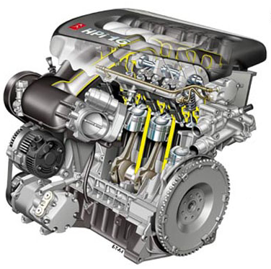
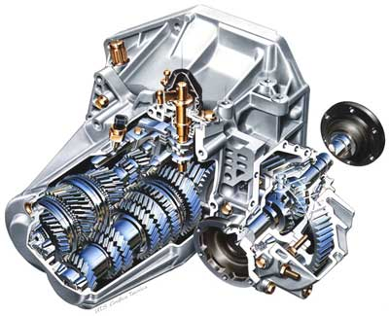
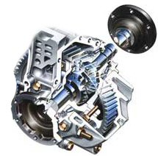
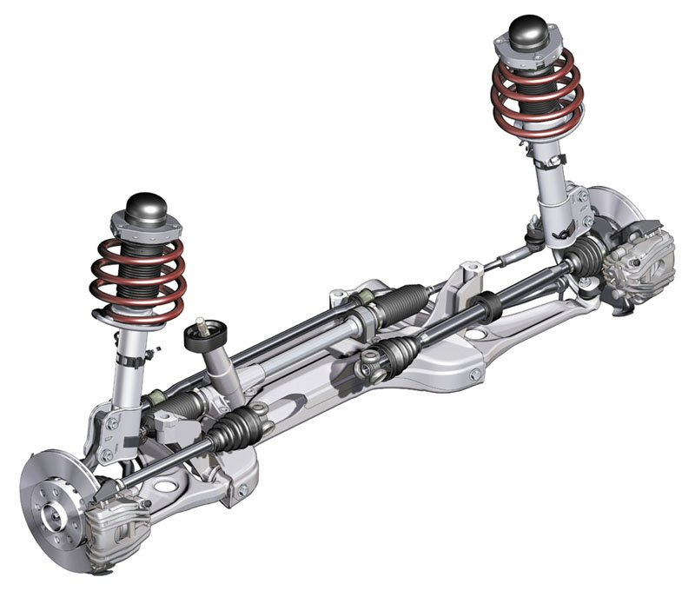
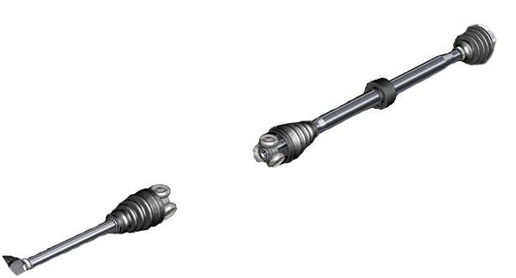
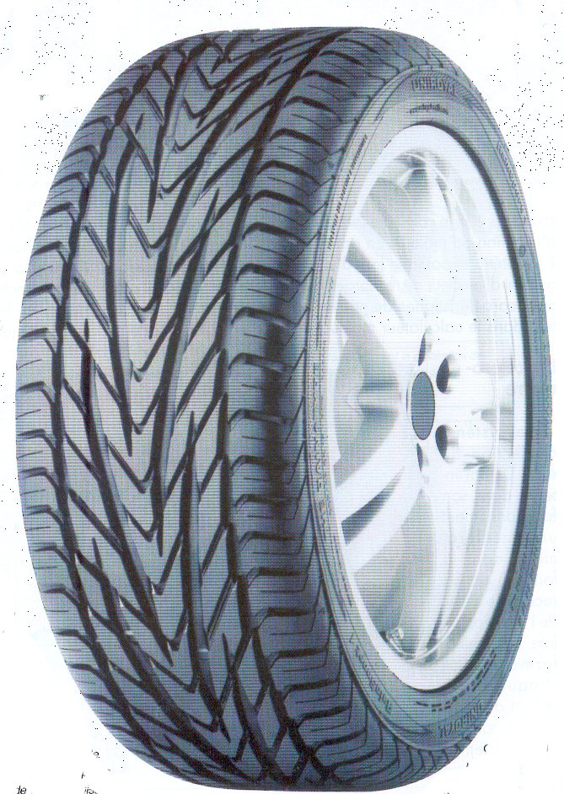
RAPPEL Chaîne cinématique :
Véhicule à traction
Moteur
Embrayage
Problématique
Boîte de vitesses
Différentiel
Défauts rencontrés
Ressentis client
- Le système n’embraye plus ou difficilement
- L’embrayage patine, le véhicule à du mal à se lancer
Arbres de roue
- Le système ne débraye plus ou difficilement
- Les vitesses ont du mal à passer et craquent
Roues motrices

Slide 3
Rôle du système :
Désaccoupler temporairement et progressivement le moteur de la transmission afin de rendre possible :
Les démarrages progressifs
Les changements de rapports

Slide 4
Analyse fonctionnelle niveau A-1 :
Action du conducteur
(pédale d’embrayage)
Pertes : Energie calorifique (chaleur)
Accoupler ou désaccoupler progressivement le moteur et la transmission
Energie mécanique
(du moteur)
Energie mécanique adaptée (vers roues)
A-1
L’embrayage

Slide 5
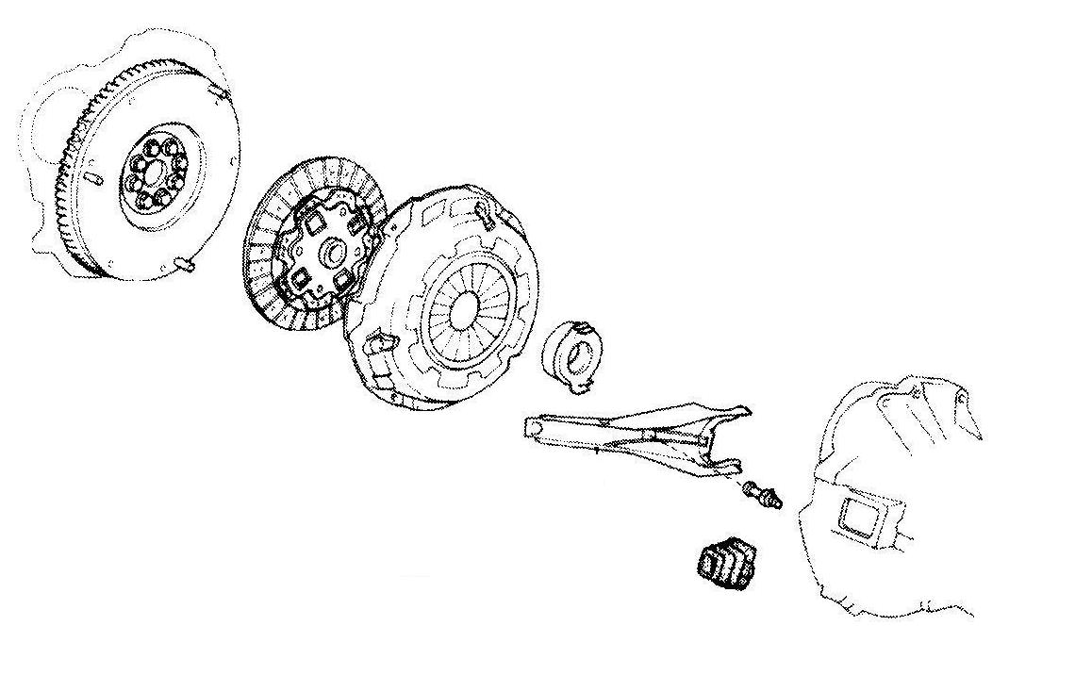
Étude structurelle :
Volant moteur
Disque d’embrayage
Butée
Axe de fourchette
Mécanisme de l’embrayage
Fourchette de commande
Soufflet de protection

Slide 6
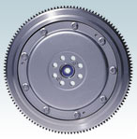
Étude structurelle :
Le volant moteur
C’est le volant d’inertie du moteur, sa face sert d’appui au disque d’embrayage
Face d’appui

Slide 7
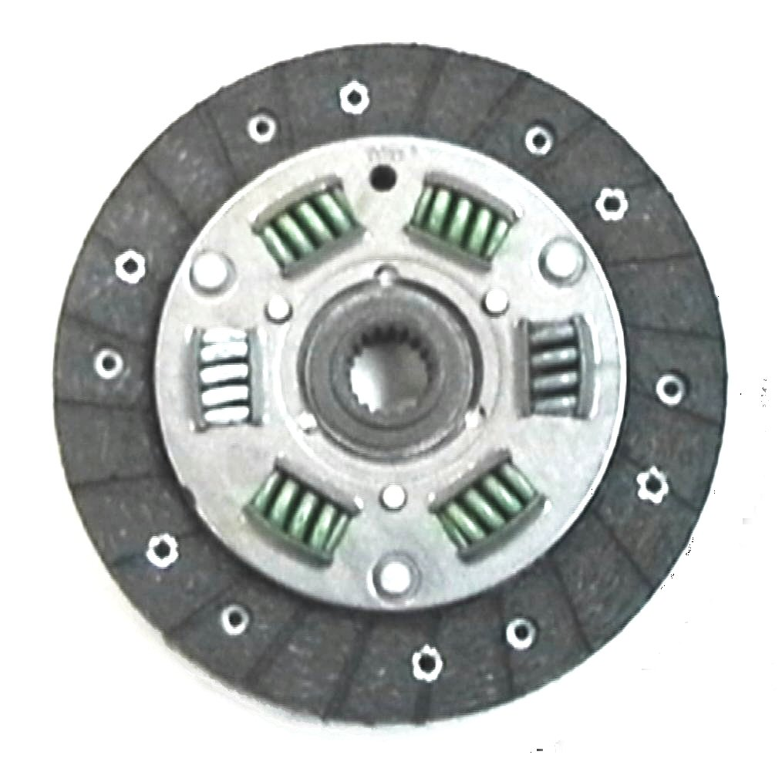
Étude structurelle :
Le disque
Moyeu cannelé
Le disque entraîne l’arbre primaire de la boîte de vitesses.
Ressorts amortisseurs
Garnitures

Slide 8
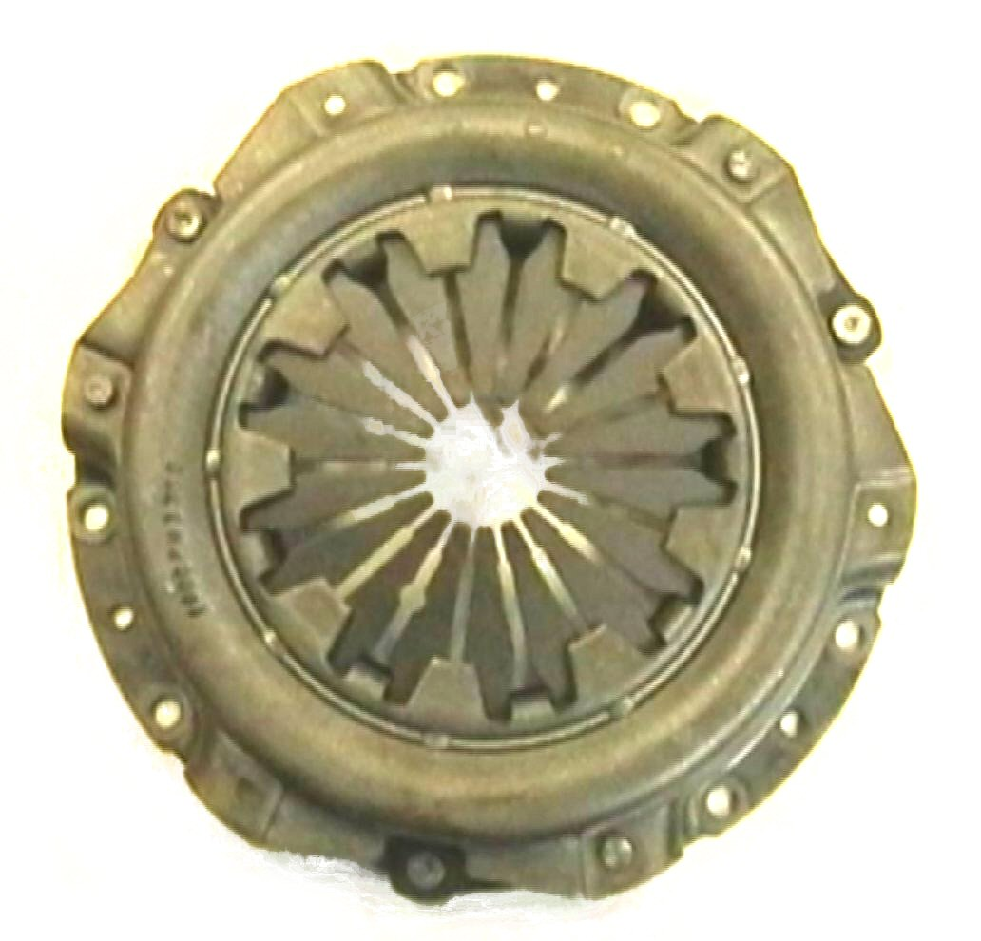
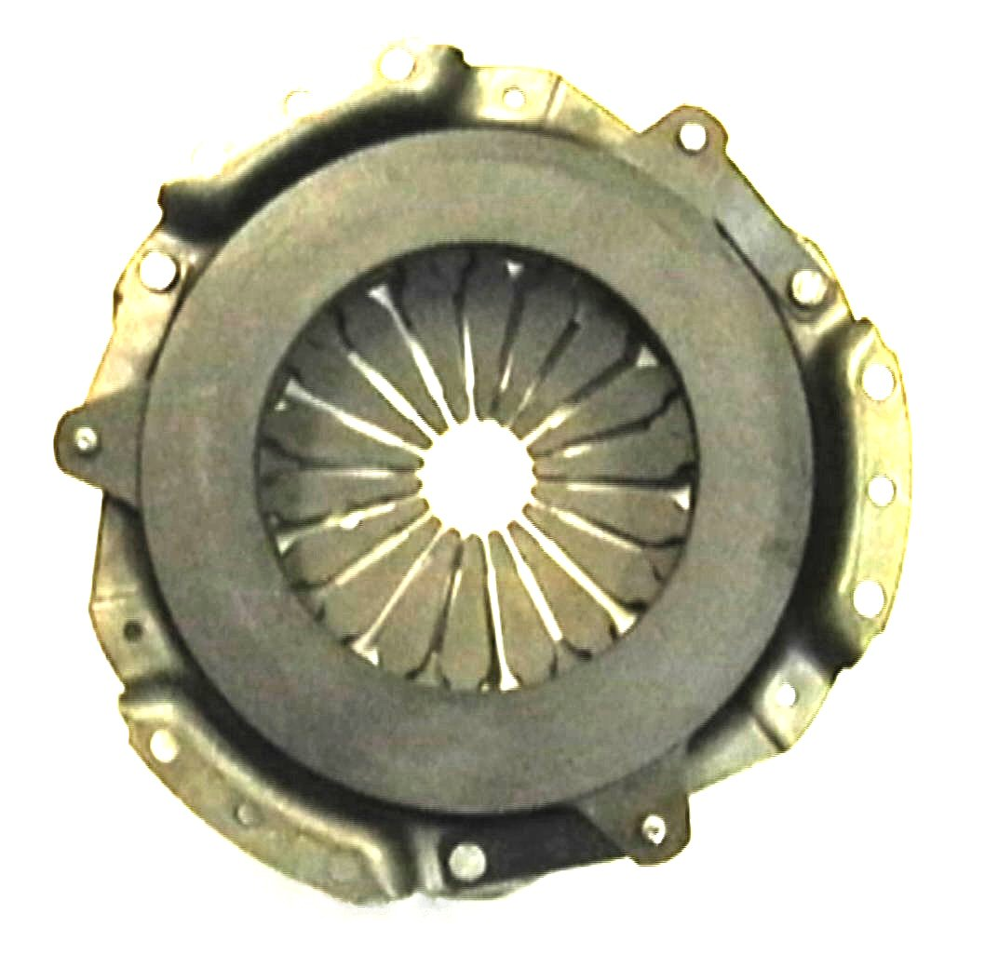
Étude structurelle :
Le mécanisme
Le mécanisme a pour rôle de serrer le disque entre le plateau de pression et le volant moteur
Plateau de pression
Diaphragme
Armature ou corps

Slide 9
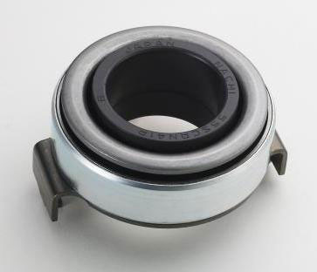
Étude structurelle :
La butée
Elle permet de comprimer le centre du diaphragme afin de libérer le disque

Slide 10
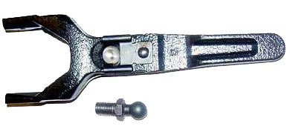
Étude structurelle :
La fourchette de commande
Elle commande le déplacement de la butée selon la demande du conducteur

Slide 11
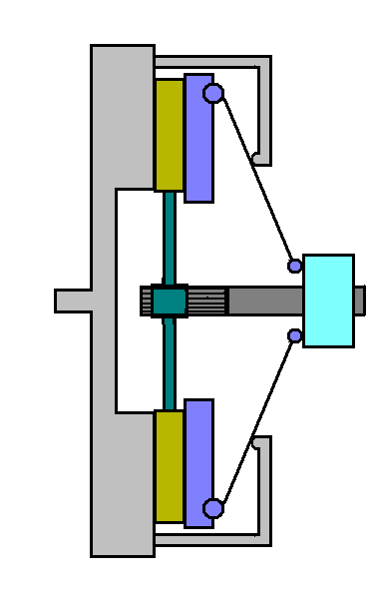
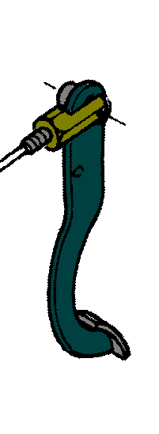
Principe de fonctionnement :
La transmission de puissance du moteur jusqu’aux repose sur le serrage d’un disque entre volant moteur et le plateau de pression.
Au repos, le système est en position embrayé
Diaphragme
Butée
Disque
Volant moteur
Arbre de boîte de vitesses
Plateau de pression

Slide 12
Principe de fonctionnement :
Système embrayé
La pédale d’embrayage est relâchée, le diaphragme rappel la butée et comprime le disque sur le volant par l’intermédiaire du plateau de pression. La transmission de puissance est alors établie entre le moteur et l’arbre primaire de la boîte de vitesses

Slide 13
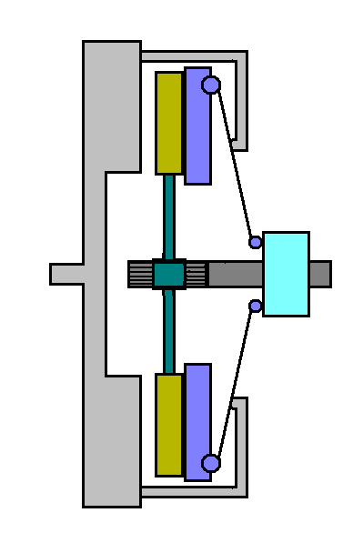
Principe de fonctionnement :
Système en début de débrayage
Le conducteur commence a appuyer sur la pédale d’embrayage.

Slide 14
Principe de fonctionnement :
Système débrayé
La pédale d’embrayage est appuyée à fond, la fourchette déplace la butée et comprime le diaphragme. Le plateau de pression recule et libère le disque. La transmission de puissance est rompue, l’arbre primaire de la boîte de vitesses n’est plus entraîné

Slide 15
Couple maximal transmissible :
Ct = F . r . N . f
Couple transmissible (N.m)
Effort
presseur (N)
Rayon moyen
du disque (m)
Nombre de face
en contact
Coefficient de
frottement
D’après la formule ci-dessus, on peut noter que le couple transmissible dépend :
de l’état du diaphragme
de l’état des matériaux en contact (adhérence)

Slide 16
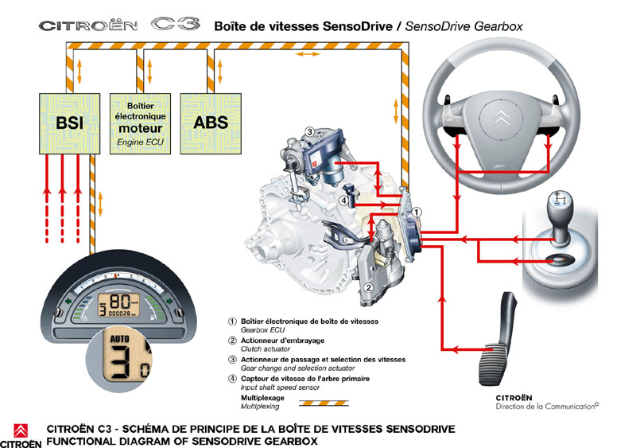
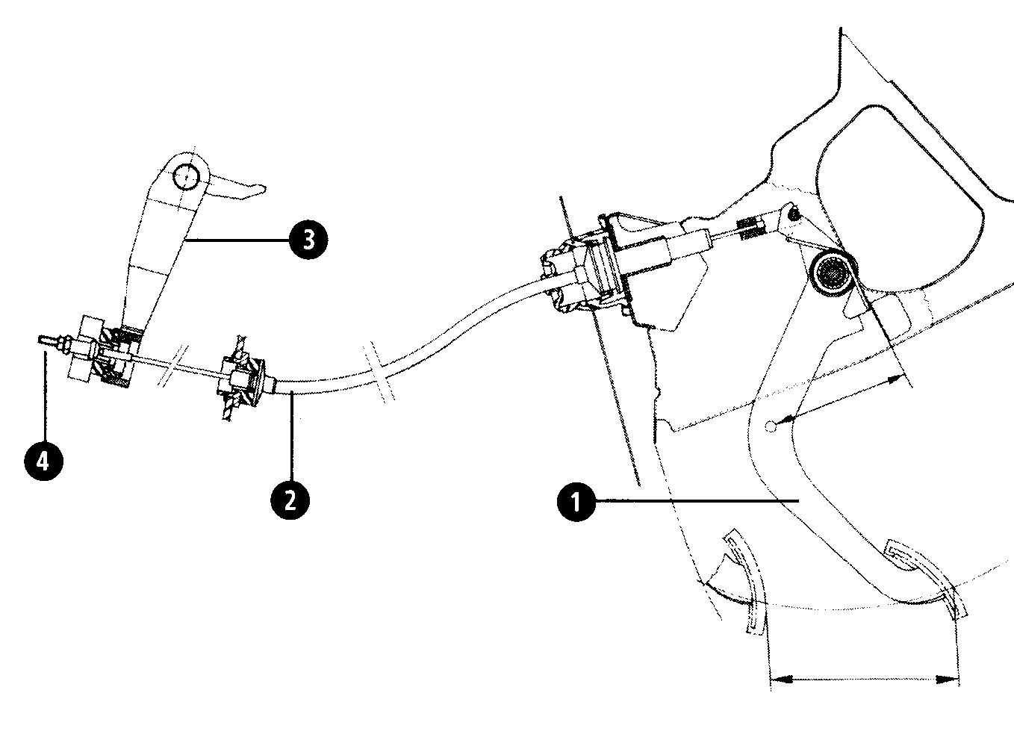
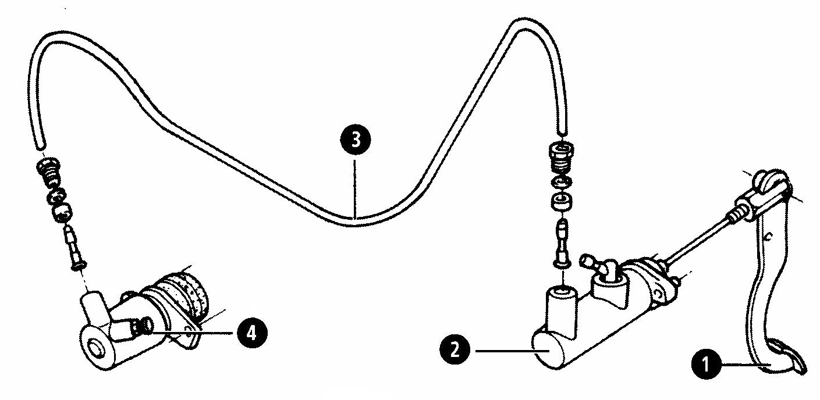
Les différents types de commande :
La commande mécanique
La commande hydraulique
La commande pilotée

Slide 17
Les prescriptions de maintenance :
Le volant moteur
Contrôles à effectuer
État de la surface d’appui

Slide 18
Les prescriptions de maintenance :
Le disque
Contrôles à effectuer
Usure de la garniture
État de surface de la garniture
État des ressorts
État des cannelures du moyeu

Slide 19
Les prescriptions de maintenance :
Le mécanisme
Contrôles à effectuer
État du diaphragme
État de la surface d’appui du plateau presseur

Slide 20
Les prescriptions de maintenance :
La butée
Contrôles à effectuer
État du roulement
État des ergots de maintien

Slide 21
Les prescriptions de maintenance :
La fourchette
Contrôles à effectuer
État de la surface d’appui

Slide 22
Les précautions à prendre :
ATTENTION ! La boîte de vitesse est un éléments lourd, il ne faut en aucun cas la soulever ou la déplacer à la force des bras
ATTENTION ! L’huile est un produit nocif pour la peau et pour l’environnement
Précautions par rapport
au poids
Précautions par rapport aux huiles
Utiliser :
une paire de gants
un bacs de récupérations des huiles usagées
Utiliser soit :
un vérin de fosse
une grue d’atelier

Slide 23
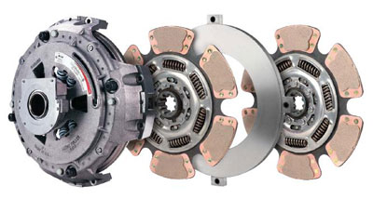
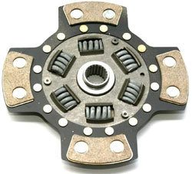
Les évolutions techniques :
Embrayage bidisque
Disque à patins
Disque à patins

